Slide 1
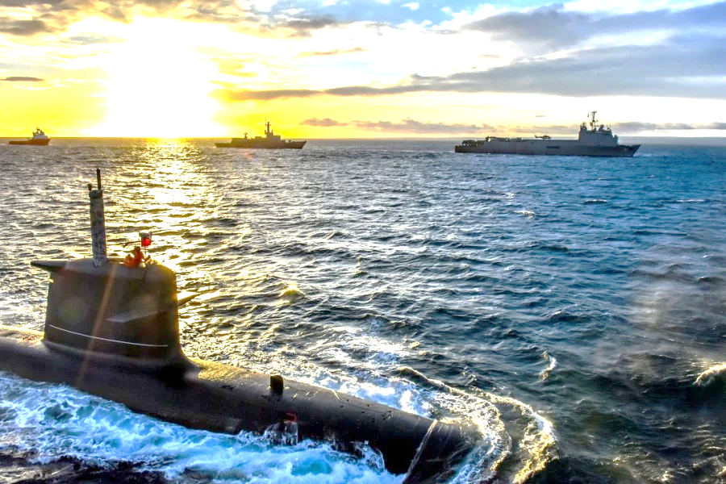
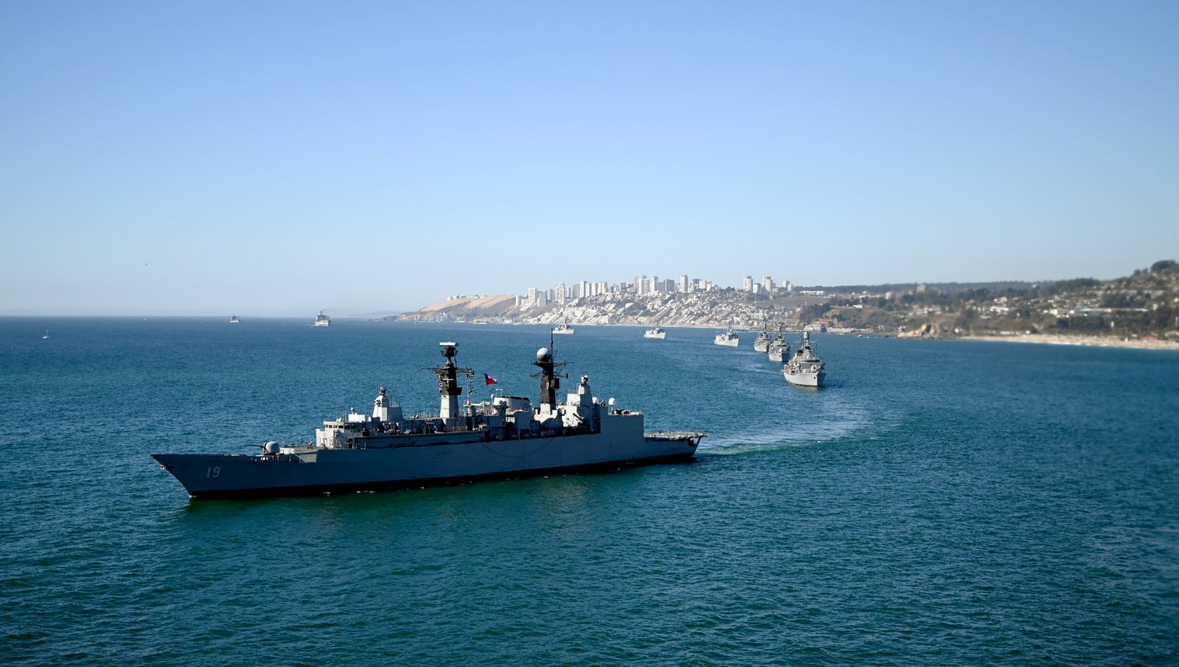
ESCUELA NAVAL
BRIEFING EMBARCO LST “RANCAGUA”
ALEXIS ALCAYAGA ROJAS
TENIENTE PRIMERO
OFICIAL DE DIVISIÓN
20 de junio de 2026

Slide 2
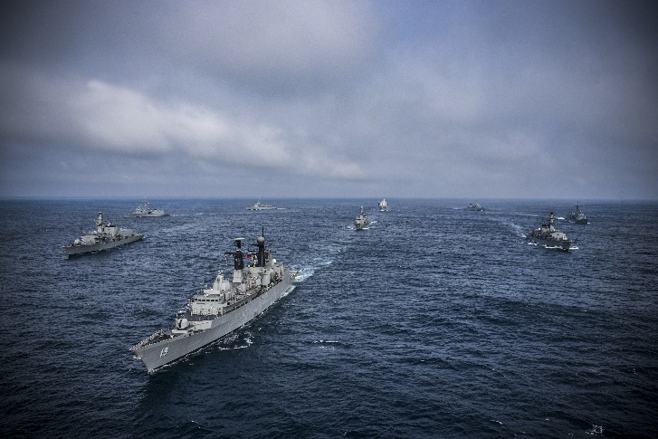
Temario
MISIÓN
ÁREA OPERACIÓN
METEOROLOGÍA
FASES
CONTRAINTELIGENCIA
MISCELANEOS
  Misión y objetivos.
  Área de operación.
  Meteorología.
  Fases.
  Contrainteligencia.
  Misceláneos.
  Preguntas.
1

Slide 3
Temario
MISIÓN
ÁREA OPERACIÓN
METEOROLOGÍA
FASES
CONTRAINTELIGENCIA
MISCELANEOS
  Misión y objetivos.
  Área de operación.
  Meteorología.
  Fases.
  Contrainteligencia.
  Misceláneos.
  Preguntas.
2

Slide 4


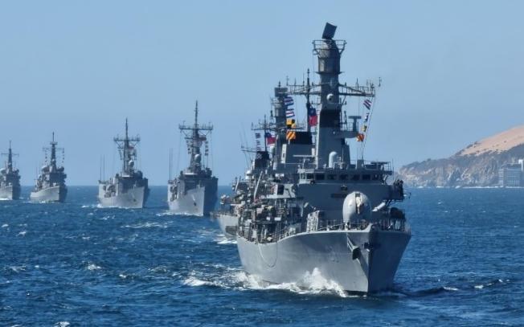
Misión
MISIÓN
ÁREA OPERACIÓN
METEOROLOGÍA
FASES
CONTRAINTELIGENCIA
MISCELANEOS
Entre el 21 y 28 de junio, desarrollar práctica profesional a bordo de la LST “Rancagua” dependientes del COMANFITRAN, con el propósito de conocer el desempeño del Oficial de Guardia en la mar y practicar los conocimientos de navegación aprendidos en aula.
3

Slide 5
Objetivos / Criterios para el éxito
INTELIGENCIA
METEO/H.O
MISIÓN
OBJETIVOS
FASES
LOGÍSTICA
M&C
MRO
BRIEFING PART.
Efectuar navegación en LTS Rancagua y recalar a los puertos determinados.
Ejecutar el 90% de las recaladas operativas planificadas.
Efectuar practica profesional, aplicando conocimientos de navegación aprendidos en aula.
Efectuar guardias durante embarco profesional, pasando por los puestos designados.
Aprender temas relacionados con el manejo de Control de Averías
Que el curso ejecutivo al 100% efectúe carrusel de control de averías
Aprender temas relacionados con maniobras de cubierta de la Unidad.
Que el curso ejecutivo al 100% efectúe las maniobras de a bordo.
Finalizar guía de evaluación propuesta
Que el 100% de los Cadetes finalice tu evaluación.
4

Slide 6
Temario
MISIÓN
ÁREA OPERACIÓN
METEOROLOGÍA
FASES
CONTRAINTELIGENCIA
MISCELANEOS
  Misión y objetivos.
  Área de operación.
  Meteorología.
  Fases.
  Contrainteligencia.
  Misceláneos.
  Preguntas.
5

Slide 7
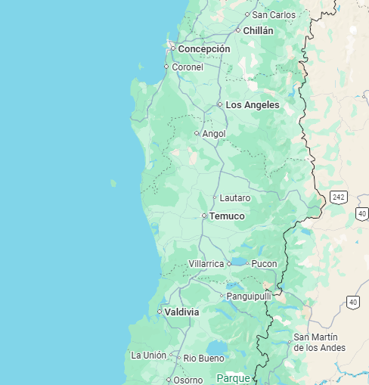
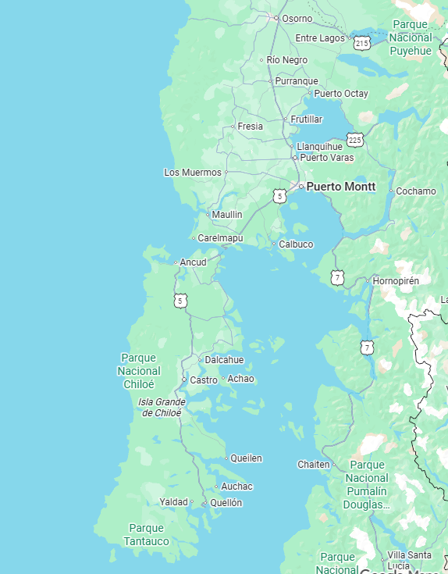
ÁREA DE OPERACIÓN
Talcahuano
Pto Montt
Hornopirén
Castro
Quellón

Slide 8
Temario
MISIÓN
ÁREA OPERACIÓN
METEOROLOGÍA
FASES
CONTRAINTELIGENCIA
MISCELANEOS
  Misión y objetivos.
  Área de operación.
  Meteorología.
  Fases.
  Contrainteligencia.
  Misceláneos.
  Preguntas.
7

Slide 9
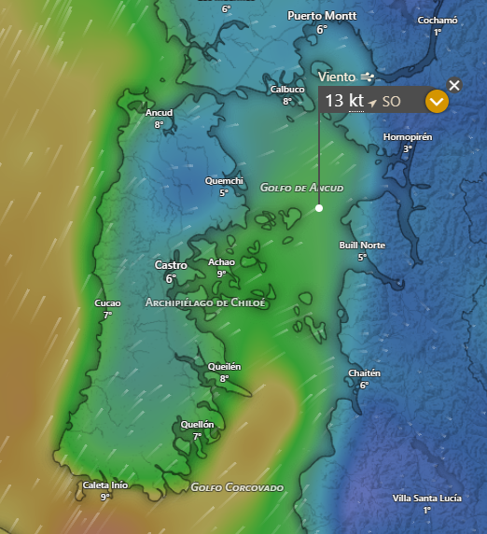
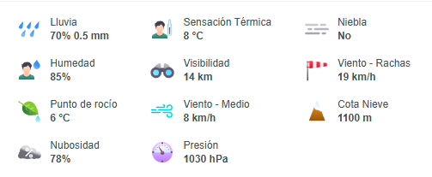
Meteorología
MISIÓN
ÁREA OPERACIÓN
METEOROLOGÍA
FASES
CONTRAINTELIGENCIA
MISCELANEOS
8

Slide 10
Temario
MISIÓN
ÁREA OPERACIÓN
METEOROLOGÍA
FASES
CONTRAINTELIGENCIA
MISCELANEOS
  Misión y objetivos.
  Área de operación.
  Meteorología.
  Fases.
  Contrainteligencia.
  Misceláneos.
  Preguntas.
9

Slide 11

FASES
Inicio desplazamiento a área Quinzona
Embarco en LST “Rancagua”
Inicio navegación en área Quinzona
Desplazamiento de área Quinzona a Sezona
Desembarco de LTS Rancagua
Repliegue a ESNAVAL
TÉRMINO EMBARCO PROFESIONAL

Slide 12
Temario
MISIÓN
ÁREA OPERACIÓN
METEOROLOGÍA
FASES
CONTRAINTELIGENCIA
MISCELANEOS
  Misión y objetivos.
  Área de operación.
  Meteorología.
  Fases.
  Contrainteligencia.
  Misceláneos.
  Preguntas.
9

Slide 13
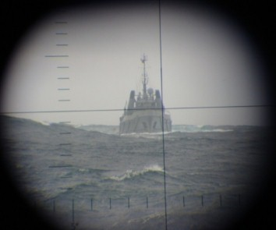
CONTRAINTELIGENCIA
MISIÓN
ÁREA OPERACIÓN
METEOROLOGÍA
FASES
CONTRAINTELIGENCIA
MISCELANEOS
Restricciones:
Uso de celular durante la navegación.
Informar información sensible de la Unidad.
Sacar fotografías de la Unidad y publicarlas en RR.SS.
Sacar fotos a información reservada.
Llevar celular a las maniobras de la Unidad o en puestos de guardia.
Toda difusión de imágenes o videos de las actividades del embarco será a través de las RR.SS. de la Escuela Naval
Todo lo anterior busca proteger los ACTIVOS INSTITUCIONALES
12

Slide 14
Temario
MISIÓN
ÁREA OPERACIÓN
METEOROLOGÍA
FASES
CONTRAINTELIGENCIA
MISCELANEOS
  Misión y objetivos.
  Área de operación.
  Meteorología.
  Fases.
  Contrainteligencia.
  Misceláneos.
  Preguntas.
9

Slide 15
MISCELÁNEOS
MISIÓN
ÁREA OPERACIÓN
METEOROLOGÍA
FASES
CONTRAINTELIGENCIA
MISCELANEOS
Trato respetuoso y amable con la dotación de la Unidad.
Limpieza y orden de los sectores asignados tal como los baños, área camarotes, comedores, etc.
Buen uso del lenguaje.
Excelente uso de las tenidas.
Tomar las guardias a la hora que corresponde.
Dar el ejemplo en todo momento.
12

